Slide 1

POLÍCIA MILITAR DA BAHIA
PRÊMIO POLÍCIA MILITAR DE GESTÃO DA QUALIDADE
Ano 2026 – 27º BPM / Luís Eduardo Magalhães
COMANDANTE DA UNIDADE: TEN CEL PM DIZ PAZOS

Slide 2



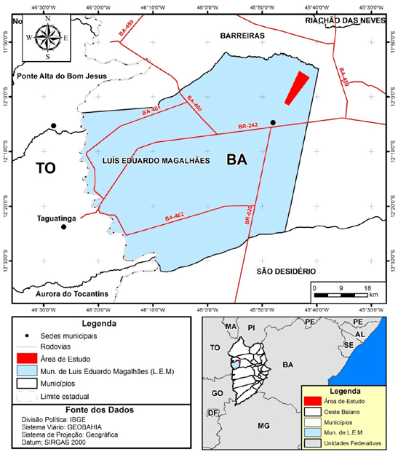
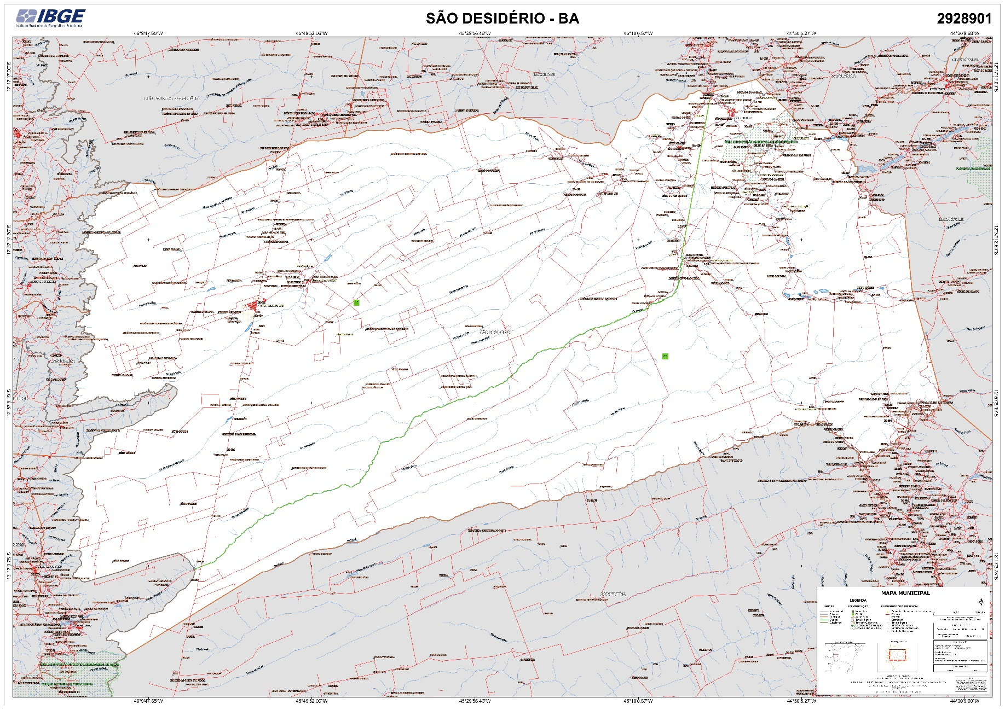
Missão, Visão e Valores
MISSÃO (Lei nº 13.201/2014)
Preservar a vida, a ordem pública e a cidadania.
VISÃO
Ser referência nacional até 2030, pela excelência na prestação dos serviços da polícia ostensiva e cidadã.
VALORES (Lei nº 7.990/2001)
Hierarquia • Disciplina • Ética • Profissionalismo • Dignidade humana.
NEGÓCIO
Segurança pública voltada à preservação da ordem pública e prevenção à violência e à criminalidade, por meio de policiamento ostensivo diuturno.
MISSÃO

Slide 3
Perfil da Organização
Denominação: 27º BPM / Luís Eduardo Magalhães – CPR-O
• Origem: PPM no final da década de 80 → 5ª Cia do 10º BPM → 85ª CIPM (Lei nº 13.201, de 09/12/2014, instalada em junho/2015).
• Elevada a 27º Batalhão pela Lei Estadual nº 14.962, de 05/09/2025, implantado em 08/09/2025 (Decreto nº 23.976).
• Estrutura definida pela Portaria nº 026-CG/2026, de 26/02/2026: Comando, Subcomando, SOInt, CPOI, CAA e Corregedoria Setorial e Ouvidoria.
• Área: municípios de Luís Eduardo Magalhães e São Desidério (cerca de 160 povoados; distritos de Roda Velha e Sítio Grande), divisa com GO e TO.
• Subunidades: 1ª, 2ª e 3ª Cias (LEM), 4ª Cia destacada (São Desidério), 5ª Cia e CETO.
• Produtos: Policiamento Ostensivo (radiopatrulha e a pé), Policiamento Comunitário e Policiamento de Trânsito.
• Mantenedor: CPR-O. Apoio: Prefeituras de LEM e São Desidério e CONSEGs de LEM e Roda Velha.
• Sede: Rua Xique-xique, nº 530, Loteamento Santa Cruz fase 1, LEM-BA.
PERFIL DA ORGANIZAÇÃO

Slide 4
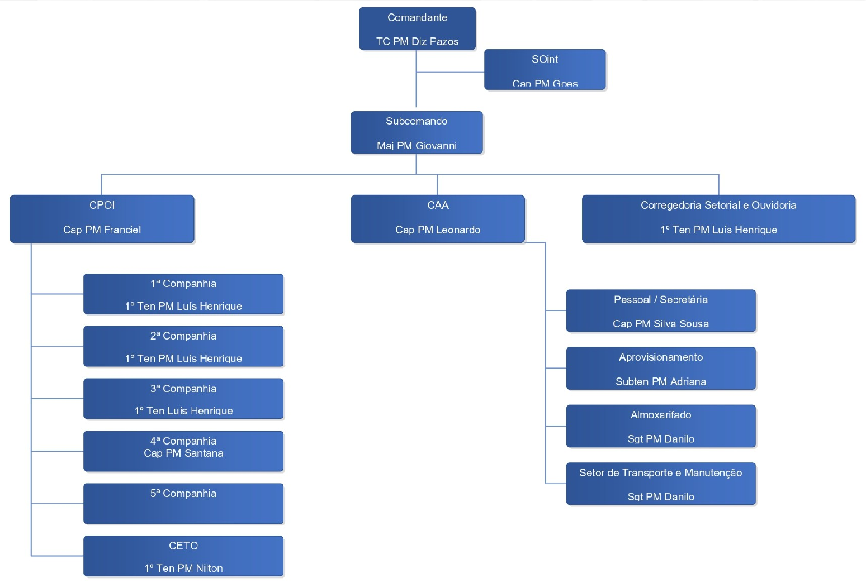
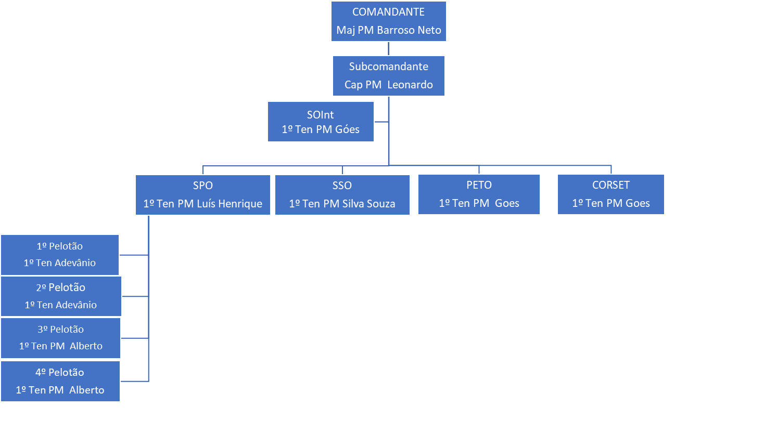
Estrutura Organizacional
ESTRUTURA DE FUNCIONAMENTO

Slide 5
Estrutura e Efetivo
Posto / Graduação | Existente | Previsto (Portaria 026-CG/2026)
Ten Cel PM | 1 | 1
Major PM | 1 | 3
Capitão PM | 5 | 11
1º Tenente PM | 3 | 19
Subtenente PM | 2 | 18
1º Sargento PM | 17 | 35
Cabo PM | 18 | 49
Soldado 1ª Cl PM | 102 | 164
TOTAL | 149 | 300
Efetivo existente: 149 PMs
Corresponde a cerca de 50% do previsto (300).
Recompletar o efetivo é um dos desafios estratégicos declarados no Relato Organizacional.
ESTRUTURA DE FUNCIONAMENTO

Slide 6
Recursos Materiais
Recurso | Quantidade
Viaturas 4 rodas | 14 (inclui 01 da SOInt)
Motocicletas | 10 (Sede, São Desidério e Roda Velha)
Armamento de porte | 139 (inclui 03 TASER)
Armamento portátil | 37 (fuzis, carabinas, SMT, espingarda)
Coletes balísticos | 156 (136 em carga pessoal)
ESTRUTURA DE FUNCIONAMENTO
Frota: Trail Blazer, S10, Ranger, Duster e Sprinter. Proprietários: PMBA, Consórcio (CSBR) e Prefeitura de São Desidério (PMSD).

Slide 7
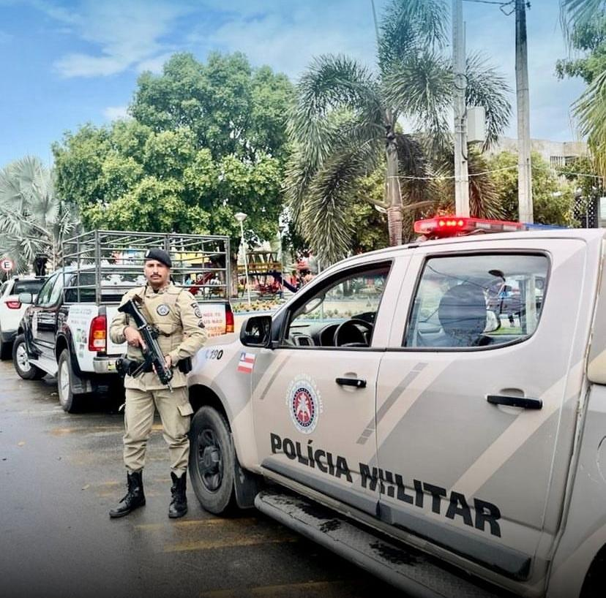
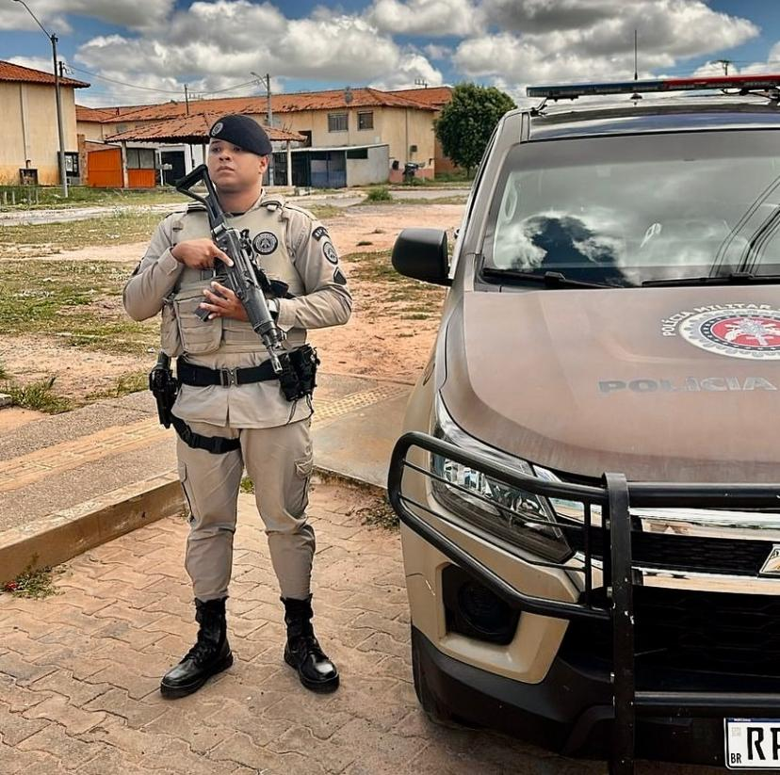
Portfólio de Serviços
Policiamento Ostensivo Geral – desenvolvido exclusivamente pela PMBA, objetiva satisfazer as necessidades básicas da comunidade, através do emprego do homem ou fração de tropa engajados, visualmente identificáveis quer pela farda, quer pelo equipamento, ou viatura, objetivando a manutenção da ordem pública.
PORTFÓLIO DE SERVIÇOS

Slide 8
Portfólio de Serviços
Policiamento Ostensivo Geral – A Unidade emprega diuturnamente veículos de quatro (carro) e duas rodas (moto) para atendimentos às demandas de ocorrências policiais oriundas da central de operações ou para a realização de ações de policiamento ostensivo preventivo, mediante Ordem de Policiamento Ostensiva previamente emitida. Pode ainda atender à solicitação direta da população e neste caso deve ser informada à central de operações. A mesma descrição aplica-se ao Policiamento Ostensivo à Pé, apenas não utilização veículo.
PORTFÓLIO DE SERVIÇOS

Slide 9
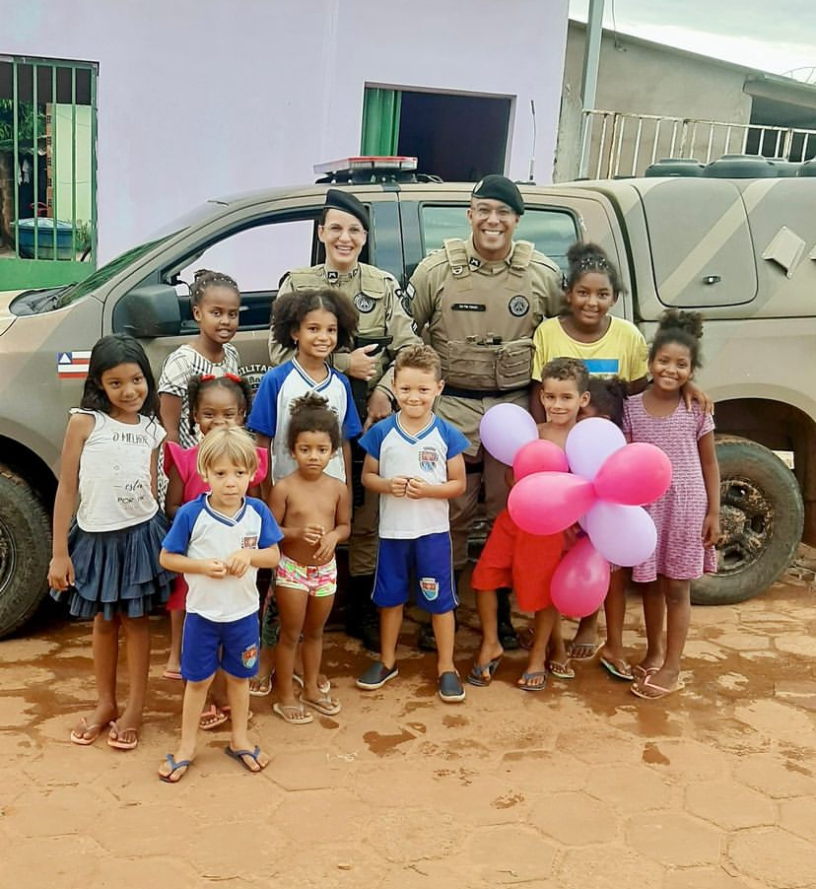
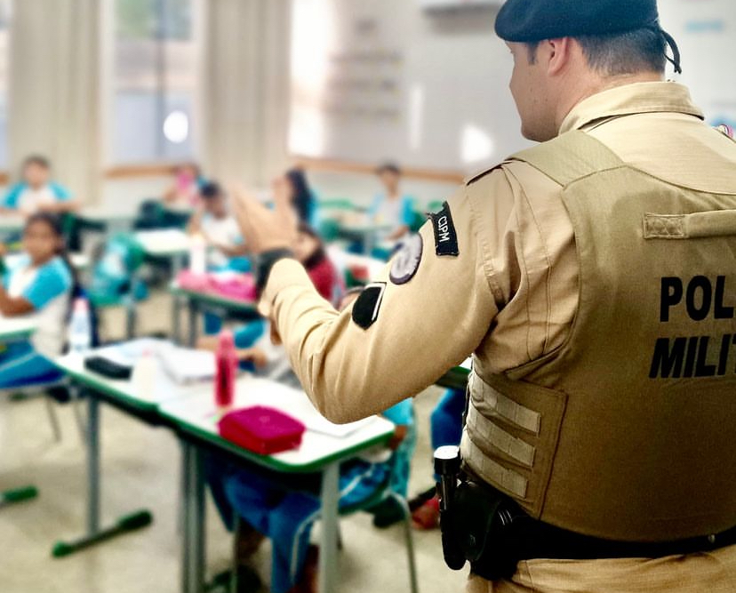
Portfólio de Serviços
O Policiamento Comunitário ocorre através de visitas diárias em estabelecimentos comerciais e escolas, onde é feita a aproximação da PM com a comunidade, assim como é feita a inclusão destes no processo de resolução dos problemas de violência e segurança. Também realizado através de visitas realizadas na zona rural, nos finais de semana, onde propriedades rurais e residências são percorridas, fazendo também um trabalho de aproximação, principalmente, pelo fato de a polícia não estar presente todos os dias nas referidas localidades em virtude da falta de efetivo suficiente.
PORTFÓLIO DE SERVIÇOS

Slide 10
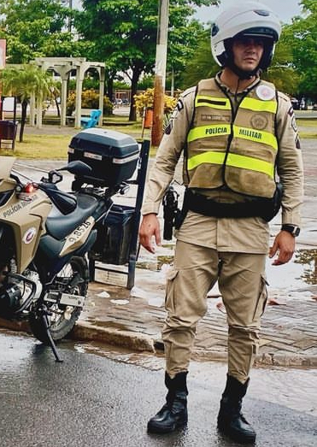
Portfólio de Serviços
Policiamento de trânsito realizado em conjunto com prepostos do Departamento Estadual de Trânsito - DETRAN (Estadual) e da Superintendência de Trânsito Municipal - SUTRANS (Municipal) e ainda em blitz preventivas realizadas ao longo do ano.
PORTFÓLIO DE SERVIÇOS

Slide 11
Partes Interessadas
Parte interessada | Principais interlocutores | Principais necessidades e expectativas
CPR-O (mantenedor) | Comandante do CPR-O | Implantação das Diretrizes Operacionais, cumprimento dos Planos Operacionais e Projetos
Sociedade / clientes (zona urbana e rural) | Moradores, comerciantes, produtores rurais, escolas | Preservação da ordem pública, prevenção e redução da violência
CONSEG LEM e CONSEG Roda Velha | Presidentes dos CONSEGs | Ligação entre a comunidade e a Polícia Militar
Prefeituras de LEM e São Desidério | Prefeitos municipais | Fortalecimento da segurança e redução dos índices de violência
Ministério Público, Judiciário e AIBA | Promotores, juízes, Associação dos Agricultores e Irrigantes | Resposta às demandas, prestação de contas e segurança no meio rural
Força de trabalho | Policiais militares e servidores civis | Condições de trabalho, saúde, capacitação e reconhecimento
PARTES INTERESSADAS E REDES

Slide 12
Redes de Atuação
Denominação da rede | Principais interlocutores ou representantes | Principais propósitos da rede | Forma de atuação da organização na rede
Orgânico do CPR-O | Comandante do CPR-O. | Implementação dos serviços de Polícia Militar na região Oeste, através das Unidades do orgânico. | Cumprimento de metas operacionais; estabelecimento de Planos de Serviço; identificação de locais críticos e remanejamento de policiamento; emprego de PMs em apoio ou reforço; operações extraordinárias.
AISP 30 | Ten Cel PM Diz Pazos – Comandante do 27º BPM; Delegado Titular da 11ª COORPIN. | Alinhamento entre os serviços de polícia ostensiva e polícia judiciária dentro da atuação da AISP. | Compartilhamento de informações de interesse das instituições envolvidas; policiamento orientado para o problema; realização de operações integradas.
Rede de proteção a violência contra mulher | Sraª Nara Cristina Apolinário, Coordenadora do Centro de Apoio à Mulher - CAM, da Pref. Municipal de Luís Eduardo Magalhães. | Acolhimento de mulheres do município de Luís Eduardo Magalhães em situação de vulnerabilidade. | Encaminhamento de mulheres ao CAM, flagradas em situação de violência doméstica, para que seja prestado apoio jurídico e psicológico.
Operações de Divisa | Ten Cel PM Diz Pazos – Comandante do 27º BPM e Comandante da CIPFaz – Companhia Independente de Polícia Fazendária. | Reforço de policiamento nas divisas dos Estados que margeiam o oeste baiano. | Emprego de Policiamento Ostensivo Motorizado, mediante Plano de Operações da OPM, em consonância com alinhamento prévio realizado entre as partes envolvidas.
Operação SAFRA | Srª Jenni Dias de Castro Tel: (77) 9.8101-6821, Coordenadora | Policiamento Ostensivo na zona Rural | Mediante Plano de Operações e integração com produtores rurais
PARTES INTERESSADAS E REDES

Slide 13
Busca da Excelência
2020
Instrução de tiro policial e abordagem com o efetivo da ROCAM( Rondas com Apoio de Motocicletas), no sentido de desenvolver e aprimorar habilidades e técnicas, proporcionando segurança, confiança e uniformidade nas ações policiais;
Adoção de medidas de combate a disseminação da COVID-19, a partir do mês de março daquele ano, em consonância com a legislação estadual e federal pertinentes, bem como as diretrizes do escalão superior da corporação, como a mudança dos grupos de serviço, horários diferenciados para as guarnições, utilização de agentes saneantes e realização de exames sorológicos junto ao Departamento de Saúde da PMBA;
Realização de vacinação da tropa para combater a disseminação da COVID-19;
HISTÓRICO DA EXCELÊNCIA

Slide 14
Busca da Excelência
2020
Instrução de Nivelamento de Conhecimentos (INC/I) com efetivo da Unidade, realizada pela CIPT-Oeste no intuito de disseminar o emprego das técnicas e táticas utilizadas em atividade de motopatrulhamento tático, empregadas no segundo esforço de policiamento;
Palestra sobre combate a crimes contra instituições bancárias para Oficiais, Aspirantes-a-Oficial, Subtenentes e Sargentos, e efetivo do PETO da 85ª CIPM/LEM, para nivelar conhecimentos e padronizar o emprego das técnicas e táticas policiais militares a serem aplicadas pela tropa, em qualquer intervenção de 1º e 2º nível de esforço da atividade fim da Corporação;
HISTÓRICO DA EXCELÊNCIA

Slide 15
Busca da Excelência
2020
Instrução sobre Sobrevivência Policial para policiais militares da 85ª CIPM/LEM, através de palestra com o efetivo, com enfoque em situações de risco fora de serviço;
Instrução de Policiamento Rural para policiais militares da 85ª CIPM/LEM que participaram da Operação SAFRA 2021. A instrução objetivou nivelar conhecimentos, no intuito de padronizar o emprego das técnicas e táticas policiais militares em situações de patrulhamento rural;
HISTÓRICO DA EXCELÊNCIA

Slide 16
Busca da Excelência
2021
Criação de Comitê de Qualidade da OPM através de nota de BIO do Comandante com o fito de buscar dar os primeiros passos na Gestão de excelência;
Instrução de Tiro Policial e Abordagem para Oficiais, Aspirantes, Subtenentes, Graduados e efetivo Administrativo da UOPM;
Reforma das instalações da Unidade, concluindo com a entrega do auditório e alojamentos;
HISTÓRICO DA EXCELÊNCIA

Slide 17
Busca da Excelência
2021
Reforma da sede do pelotão de São Desidério, com suas instalações implantadas em conjunto com a Delegacia de Polícia Civil de São Desidério;
Introdução dos formulários online de solicitações (dispensas, permutas, diversos), do RCAT (Registro de Atestados Médicos), e do RDOP (Registro de Ocorrência Policiais). O formulário online de solicitações permitiu a tropa pleitear junto a administração da UOp questões diversas sem ter a necessidade de deslocamento para o Quartel, reduzindo ainda os custos de impressão com formulários.
HISTÓRICO DA EXCELÊNCIA

Slide 18
Busca da Excelência
2022
Curso de Pilotagem veicular o efetivo da 85ª CIPM/LEM para 42 policiais militares;
Projeto SVP Mais Perto de Você, envolvendo efetivo da 85ª CIPM/LEM. O projeto pautou-se na realização de atividades voltadas à saúde mental e bem-estar biopsicossocial e espiritual dos policiais militares, em prol da construção de uma cultura da Saúde Mental;
Instrução de Retenção e Contrarretenção com efetivo da 85ª CIPM/LEM e efetivo de outras Unidades. Uma instrução a fim de nivelar conhecimentos e desenvolvimento de atividades voltadas para defesa pessoal dos policiais militares;
Acréscimo no valor destinado a Operação Enischysi (“Aprimoramento”), voltada a intensificação de policiamento para diminuir os índices de CVLI e CVP na cidade de Luís Eduardo Magalhães e São Desidério, permitindo um maior emprego de policiamento, anteriormente reservado somente aos finais de semana, e que passou a abranger um maior quantitativo de policiais militares da UOp;
HISTÓRICO DA EXCELÊNCIA

Slide 19
Busca da Excelência
2022
Renovação da frota de veículos da Unidade;
Aquisição de cadeiras para o Rancho, através de compra realizada pela Unidade Gestora, possibilitando a substituição de parte do mobiliário, que já se encontrava altamente depreciado;
Aquisição de cafeteira industrial para o rancho, através de compra realizada pela Unidade Gestora, possibilitando a substituição de parte do mobiliário, que já se encontrava altamente depreciado.
Aquisição de 25 HTs para atividade operacional, através de compra realizada pela Unidade Gestora, possibilitando o aprimoramento da comunicação nos serviços diários.
HISTÓRICO DA EXCELÊNCIA

Slide 20
Busca da Excelência
2023
Início das tratativas para a implantação da escola de gestão compartilhada na Escola Onero Costa da Rosa. Escola que está situada num bairro popular de LEM, tal iniciativa busca estreitar o relacionamento com a comunidade e solidificar a imagem da corporação como uma instituição que prima por valores tais como disciplina e civismo.
Reforma no PPM de Roda Velha com a construção de uma local
2024
Em fevereiro, iniciaram-se as aulas da primeira Escola Modelo CPM em Luís Eduardo Magalhães.
HISTÓRICO DA EXCELÊNCIA

Slide 21
Busca da Excelência
2025
• Lei Estadual nº 14.962, de 05/09/2025: elevação da 85ª CIPM a 27º Batalhão de Polícia Militar, implantado em 08/09/2025 (Decreto nº 23.976).
2026
• Portaria nº 026-CG/2026: nova estrutura com a CPOI (planejamento operacional, instrução, avaliação e estatística) e a CAA (pessoal, material, patrimônio, transportes, qualidade e tecnologia).
• Publicação dos POP da Guarda, do Coordenador de Área, do Comandante de Guarnição e da Operação Safra.
• Capacitação: Instrução com Fuzil ARAD 7, Curso Básico de Motociclista Policial e Curso Básico de Emprego Tático Operacional.
• Projeto Saúde no Quartel (biênio 2026/2027): circuito de treinamento físico nas dependências do 27º BPM.
HISTÓRICO DA EXCELÊNCIA

Slide 22
Desafios Estratégicos
Ampliar a frota de viaturas da Unidade; captação de recursos para reforma da Sede da Unidade, seja através da realização de convênios ou por intermédio de emendas parlamentares; aquisição de equipamentos voltados à atuação preventiva, tais como câmera de alta definição, equipamentos de edição e drone para ações de inteligência; aquisição de um servidor para armazenamento de arquivos; recompletar efetivo da OPM visando aproximar-se do previsto do fixado através da Portaria 026-CG/2026 (149 existentes / 300 previstos).
DESAFIOS ESTRATÉGICOS
Parcerias:
Reativar o CONSEG de São Desidério e incentivar conselhos nos bairros de LEM, ampliando a participação da comunidade.

Slide 23
Práticas de Gestão – Relato Organizacional 2026
Item | Prática
1a | Parada matinal com efetivo de serviço
1b | POP – criação, aplicação, checagem e adequação
1c | Revisão dos POP
1d | Reunião semanal de oficiais
1e | Relatório bimestral de produtividade e gestão
1f | Acompanhamento das atividades da Unidade
1g | Reunião de avaliação anual
2a | Análise do Plano de Gestão Anual
2b | Fale com o Comandante
2c | Elaboração do Plano de Gestão Anual
Item | Prática
2d | Elaboração e acompanhamento da execução do PGA
3a | Segmentação de clientes – zona urbana e rural
3b | Levantamento de requisitos em reuniões e visitas
3c | Divulgação nas mídias sociais
3d | Ouvidoria setorial
3e | Gestão participativa e acompanhamento das mídias sociais
4a | Acompanhamento das publicações nos sistemas oficiais
4b | Instauração de feitos investigatórios
4c | Acompanhamento do consumo de energia elétrica
4d | Apoio ao judô – Projeto Lutando Bem
PROCESSOS ORGANIZACIONAIS

Slide 24
Práticas de Gestão – Relato Organizacional 2026
Item | Prática
5a | Reunião com os setores administrativos
5b | Acesso aos sistemas governamentais
5c | Uso dos sistemas internos mediante senha pessoal
5d | Ciclo de treinamento do efetivo
6a | Classificação dos policiais em locais de trabalho
6b | Seleção interna de pessoal
6c | Fichas de conceito e de informações para promoção
6d | Prêmio Policial Padrão
Item | Prática
6e | Programa de atualização técnico-profissional
6f | Gestão da segurança e saúde no trabalho
6g | Fale com o Comandante
7a | Levantamento de requisitos com partes interessadas
7b | Relatório de serviço
7c | Reunião com o staff
7d | Avaliação de produtos do CPR-O e pesquisa de preços
7e | Execução orçamentária, controle patrimonial e plano de compras
PROCESSOS ORGANIZACIONAIS

Slide 25
1a – Parada Matinal com Efetivo de Serviço
Em todas as assunções de serviço o efetivo do pelotão que entra de serviço é colocado em forma para a preleção, no pátio da sede da Unidade para o efetivo que assume na sede, e no pátio dos Destacamentos Policiais Militares (DPM) para os policiais que assumem o serviço nesses locais. Nesse momento, são transmitidas as recomendações do Comando e do escalão superior para o serviço, divulgadas informações importantes, reiterados os Procedimentos Operacionais Padrão, bem como são reforçados os valores institucionais, como por exemplo a cerimônia de hasteamento do pavilhão nacional, na sede.
LIDERANÇA

Slide 26
1a – Parada Matinal com Efetivo de Serviço
Além disso, são transmitidas orientações sobre a conduta durante o serviço. São registradas imagens da preleção com a tropa, bem como, das assunções de serviço nos DPMs, as quais são divulgadas no grupo de mensagens da Unidade “Minuto-a-Minuto”. A comunicação social divulga, após seleção, parte dessas imagens nas redes sociais da UOE, com o objetivo fortalecer a imagem institucional frente ao público externo, que consegue visualizar uma parcela da rotina da UOE quando se prepara para iniciar a jornada de serviço
LIDERANÇA

Slide 27
1b/1c – Procedimentos Operacionais Padrão (POP)
Criação, aplicação, checagem e adequação do efetivo aos novos procedimentos, com revisão periódica dos POP.
A leitura dos POP na passagem de serviço reforça os padrões de conduta, estimula a padronização das ações operacionais e fortalece a disciplina, atuando como elo entre o Coordenador de Área/Comandante de Pelotão e a tropa.
Evidências:
• Publicação dos POP da Guarda, do Coordenador de Área, do Comandante de Guarnição e da Operação Safra.
• Interação constante com outras Unidades ("endomarketing") para atualizar rotinas administrativas e operacionais.
LIDERANÇA

Slide 28
1d – Reunião Semanal de Oficiais
As principais decisões são tomadas e acompanhadas na reunião semanal de oficiais.
Nessas reuniões é realizada a "gestão de riscos": ao ser identificado algum risco à instituição, o colegiado propõe soluções e traça um pequeno plano de ação.
O Subcomandante verifica se o problema foi plenamente resolvido ou se a demanda é de nível superior, repassando as informações ao Comandante.
LIDERANÇA

Slide 29
1e – Prestação de Contas
Confecção do Relatório Bimestral de Produtividade e Gestão da Unidade e participação na Reunião de Avaliação e Alinhamento Operacional junto ao escalão superior (CPR-O).
Todos os integrantes têm acesso ao Comandante e ao Subcomandante, observada a cadeia de comando. Nas paradas gerais, a tropa ouve as explanações das seções administrativas e recebe orientações sobre o serviço operacional.
LIDERANÇA

Slide 30
1f – Acompanhamento das Atividades da Unidade
O Subcomandante da Unidade, no início do expediente, visita as instalações da sede da Unidade, cumprimentando os policiais e verificando com o Oficial Coordenador de área se todos os policias estão aptos para o serviço, se todas as viaturas estão em pleno funcionamento ou se existe algum tipo de intercorrência que seja relevante ao serviço operacional.
LIDERANÇA

Slide 31
1f – Acompanhamento das Atividades da Unidade
Em seguida, dirige-se as seções a fim de passar orientações e diligenciar com cada chefe de seção as principais demandas administrativas do dia. Ressalta-se que as bases destacadas, são visitadas bimestralmente, em virtude da grande distância da sede da Unidade, e os PMs ali lotados tem o dever de fotografar a assunção de serviço, diariamente, bem como, informar, via celular, qualquer incongruência, atrelado à fotos.
LIDERANÇA

Slide 32
1g – Reunião de Avaliação Anual
Na primeira quinzena do ano é realizada a Reunião de Avaliação Anual, com vistas a analisar os pontos positivos e oportunidades de melhoria referentes às ações do ano anterior.
Dessa reunião resulta o relatório anual de produtividade e gestão da unidade, o qual irá subsidiar a produção do Plano de Gestão do ano seguinte.
LIDERANÇA

Slide 33
2b/6g – Fale com o Comandante
Ferramenta de feedback da tropa sobre as condições da UOPM, usada para analisar as forças impulsoras e restritivas do ambiente interno e o bem-estar das pessoas.
Ao serem detectados problemas de qualquer natureza, o Comando busca solucioná-los, seja em estrutura física e condições de trabalho, seja com encaminhamentos e acompanhamento médico e psicológico.
2a – Ambiente externo:
Análise do PGA considerando demandas da comunidade, Ministério Público, Judiciário e órgãos municipais, além de relatórios de inteligência produzidos pelos agentes do BPM.
ESTRATÉGIAS E PLANOS

Slide 34
2c/2d – Plano de Gestão Anual (PGA)
No mês de dezembro as reuniões semanais têm atenção especial para a elaboração do Plano de Gestão Anual do ano seguinte, com ações, metas, prazos e indicador de evolução para cada iniciativa, acompanhados de forma contínua.
ESTRATÉGIAS E PLANOS
Estratégias:
capacitação e especialização da força de trabalho; foco na saúde ocupacional; foco no clima organizacional.
Objetivos:
capacitar e especializar o efetivo operacional; aumentar a oferta de eventos pedagógicos; melhorar as condições de trabalho.

Slide 35
3a – Segmentação de Clientes: Zona Urbana e Zona Rural
• Zona rural: planejamento com base no histórico de crimes contra propriedades rurais, especialmente nas épocas de plantio e colheita (Operação Safra).
• Zona urbana: planejamento a partir da mancha criminal fornecida pela SOInt, priorizando os locais de maior incidência.
• As estratégias consideram características socioeconômicas, atividades produtivas e perfil demográfico das comunidades.
• Setorização de LEM em 1ª, 2ª e 3ª Cias; 4ª Cia destacada em São Desidério (sede, Roda Velha e Sítio Grande).
CLIENTES

Slide 36
3b – Levantamento de Requisitos em Reuniões e Visitas (CONSEG)
Realização de reunião semestral presidida pelo Comandante da UOPM, com vistas à análise de sugestões de medidas voltadas à elaboração da Política de Segurança Pública aplicáveis aos municípios que integram a área de responsabilidade territorial da OPM, possibilitando o conhecimento das expectativas da comunidade e a antecipação no seu atendimento, além de zelar pela efetividade das ações voltadas à prevenção da violência e combate à criminalidade.
Com as informações geradas nas reuniões o comandante convoca o STAFF e executa o planejamento das operações ou ações com o objetivo de resolver ou minimizar os problemas.
CLIENTES

Slide 37
3c/3e – Mídias Sociais e Gestão Participativa
• Interação contínua com partes interessadas e clientes por meio das mídias sociais institucionais (Instagram oficial).
• Grupo de WhatsApp "NEWS 27º" para o encaminhamento organizado de publicações aos órgãos de imprensa.
• WhatsApp funcional dos Coordenadores de Área para comunicação direta com atores estratégicos.
• Elogios e críticas recebidos pelas mídias e em reuniões com conselhos, representantes de bairros e comerciantes alimentam o indicador de satisfação dos clientes (90% em 2025).
CLIENTES

Slide 38
3d – Ouvidoria Setorial
As respostas e a prestação de contas seguem por SEI Bahia, e-mail institucional, sistema TAG, ofícios e reuniões com Ministério Público, CONSEG e AIBA. Manifestações via Instagram têm o denunciante identificado para retorno. Apurações são registradas em BIO. Indicador: 100% de feedback às denúncias (2023–2025).
CLIENTES

Slide 39
4a/4b – Requisitos Legais e Feitos Investigatórios
• Acompanhamento das publicações nos sistemas oficiais; pendências encaminhadas ao Comandante ou Subcomandante para orientação, correção e responsabilização.
• Instauração de Apuração Sumária, Sindicância, PDS, PAD ou IPM conforme a natureza e gravidade dos fatos.
• Registro e acompanhamento dos feitos para identificar causas recorrentes e aperfeiçoar a prevenção.
SOCIEDADE
Feitos investigatórios | 2025 | 2026
Sindicância | 6 | 3
PDS | 5 | 2
IPM | 4 | 0
ITEC | 4 | 1
VPI | 2 | 0
Baixa de autos | 4 | 1
TOTAL | 25 | 7

Slide 40
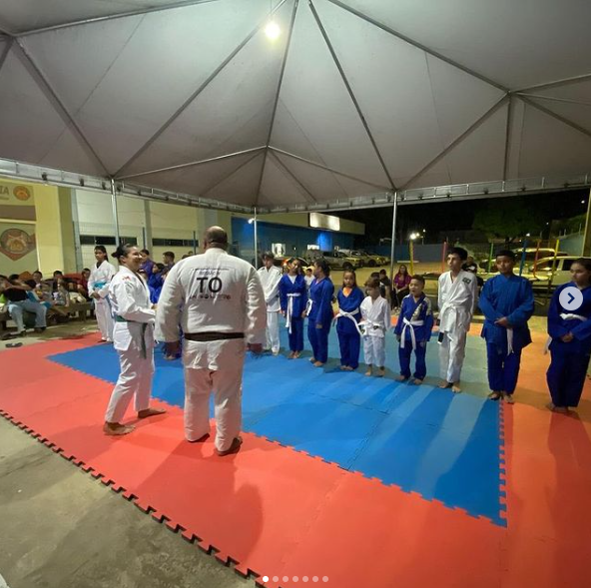
4d – Projeto Lutando Bem
Quantidade de crianças atendidas pelo Projeto por ano
O Projeto Lutando Bem, é realizado pela 27º BPM, oferece aulas de judô para crianças com o objetivo de promover disciplina, respeito, autoconfiança e cidadania. A iniciativa busca desviar jovens de situações de vulnerabilidade, oferecendo uma atividade estruturada que contribui para o desenvolvimento físico e mental. Além disso, o projeto fortalece o vínculo entre a comunidade e a Polícia Militar, promovendo uma relação de confiança e cooperação.
SOCIEDADE

Slide 41
5a/5b/5c – Informações e Conhecimento
• 5a: reunião com os setores administrativos para identificar as necessidades de informação.
• 5b: sistemas utilizados – SIGESPOL (escalas, permutas, frota), SEI, Portal RH Bahia, SAP GUI (RH Bahia) e Portal de Facilidades (Office 365).
• 5c: acesso aos sistemas mediante senha pessoal, com capacitação dos usuários.
INFORMAÇÕES E CONHECIMENTO

Slide 42
5d/6e – Capacitação e Difusão do Conhecimento
Ciclo de treinamento do efetivo:
Emprego Tático Operacional; Patrulhamento Rural; Tiro Policial; APH tático em combate; instrução para os PMs da Operação Safra.
Programa de atualização técnico-profissional:
Vagas reservadas aos líderes, com observação de iniciativa, proatividade e camaradagem. Oficiais participaram do curso de gestão da qualidade, do mestrado da UFBA em Segurança Pública, do CGLog e do Curso de Gestão de TIC da PMBA.
2026:
Instrução com Fuzil ARAD 7; Curso Básico de Motociclista Policial; Curso Básico de Emprego Tático Operacional.
PESSOAS

Slide 43
6c/6d – Avaliação e Reconhecimento das Pessoas
• Fichas de Conceito e de Informações para Promoção, avaliadas pela Comissão de Avaliação de Desempenho (Comandante, Subcomandante, chefes da CPOI e da CAA e um representante do mesmo posto ou graduação).
• Ranking Operacional: acompanha produtividade e participação nas atividades operacionais e administrativas.
• Prêmio Policial Padrão: eleição mensal e anual, com participação voluntária do efetivo, considerando desempenho, comprometimento, disciplina e iniciativa.
• 6a/6b: alocação por habilidade e aptidão, e apresentação institucional aos recém-transferidos (missão, visão, valores e rotinas).
PESSOAS

Slide 44
6f – Segurança e Saúde no Trabalho
O contato direto dos oficiais com a tropa identifica policiais que necessitam de cuidados. Eles são encaminhados para conversa com o Comandante (triagem) e para tratamento.
Projeto Saúde no Quartel (biênio 2026/2027):
Implantação de um circuito de treinamento físico básico nas dependências do 27º BPM para promover a saúde física e mental, o condicionamento e a qualidade de vida.
PESSOAS

Slide 45
7a/7b/7c – Gestão dos Processos da Cadeia de Valor
• 7a: requisitos levantados em reuniões com partes interessadas e traduzidos em Ordens de Policiamento Ostensivo (OPO).
• 7b: relatório de serviço; atendimentos seguem os POP e as não conformidades são sanadas pelo Coordenador de Área ou oficial de maior posto.
• 7c: reunião com o staff, com gestão de riscos e plano de ação acompanhado pelo Subcomandante.
PROCESSOS

Slide 46
7d/7e – Fornecedores e Orçamento
• A qualificação dos fornecedores cabe à Unidade Gestora (CPR-O), subsidiada pela OPM com informações sobre a qualidade de produtos e serviços.
• Pesquisa de preços antes das compras pelo cartão corporativo; avaliação de prazo de entrega, pós-venda e tempo de resposta de oficina e manutenção de ar-condicionado.
• Execução orçamentária conforme disponibilidade mensal, com controle patrimonial e plano de compras.
PROCESSOS

Slide 47
8.A – Controle Patrimonial
Percentual de bens permanentes controlados conforme as normas do Estado, reduzindo não conformidades apontadas pelo TCE. Fórmula: [(∑BU − ∑NC) / ∑BU] × 100. Prática 7e.
Meta: ≥ 93% • Referencial (2024): 99% • Parte interessada: 93%
Favorabilidade: ↑ • Periodicidade: anual
RESULTADOS – ECONÔMICO-FINANCEIROS

Slide 48
8.B – Consumo per capita de Energia
Consumo de energia do quartel dividido pelo efetivo atualizado. Redução de 26,7% de 2024 para 2025. Prática 4c, com parceria para manutenção dos condicionadores de ar.
Meta: redução de 10% ao ano • Referencial (2024): 541,28
Favorabilidade: ↓ • Periodicidade: anual
RESULTADOS – SOCIAIS E AMBIENTAIS

Slide 49
8.C – Satisfação dos CONSEGs
Grau de satisfação dos CONSEGs de LEM e Roda Velha, medido por questionário de avaliação do atendimento das demandas. Prática 3b.
Meta: 100% • Referencial (2024): 100%
Favorabilidade: → • Periodicidade: anual
RESULTADOS – CLIENTES E MERCADOS

Slide 50
8.C – Feedback às Denúncias (Ouvidoria)
Percentual de denúncias recebidas que tiveram resposta. Fórmula: (∑Resp / ∑Den) × 100. Prática 3d.
Meta: 100% • Referencial (2024): 100%
Favorabilidade: → • Periodicidade: anual
RESULTADOS – CLIENTES E MERCADOS

Slide 51
8.C – Satisfação dos Clientes
Percentual de comentários positivos nas reuniões com grupos sociais, no Instagram oficial e na imprensa local. Fórmula: (∑CP / ∑TC) × 100. Prática 3e.
Meta: aumento de 10% • Referencial (2024): 80%
Favorabilidade: ↑ • Periodicidade: anual
RESULTADOS – CLIENTES E MERCADOS

Slide 52
8.D – Policiais com Conceito "E"
Percentual de fichas de conceito com nota máxima, definidas pela Comissão de Avaliação de Desempenho do 27º BPM. Prática 6c.
Meta: manter 100% • Referencial (2024): 100%
Favorabilidade: → • Periodicidade: anual
RESULTADOS – PESSOAS

Slide 53
8.E – Metas Alcançadas do PGA
Percentual de metas alcançadas entre as estabelecidas no Plano de Gestão Anual. Fórmula: (∑MA / ∑TM) × 100. Prática 2d.
Meta: aumento de 10% • Referencial (2024): 50%
Favorabilidade: ↑ • Periodicidade: anual
RESULTADOS – PROCESSOS

Slide 54
8.E – Satisfação com Produtos Adquiridos
Grau de satisfação com os produtos adquiridos pelo CPR-O, Unidade Gestora do 27º BPM. Fórmula: (∑CQS / ∑TC) × 100. Prática 7d.
Meta: aumento de 10% • Referencial (2024): 60%
Favorabilidade: ↑ • Periodicidade: anual
RESULTADOS – PROCESSOS

Slide 55
8.E – Correção de Quesitos Negativos
Percentual de quesitos negativos apontados na Reunião de Avaliação Anual do ano anterior e corrigidos no ano corrente. Prática 1g.
Meta: aumento de 10% • Referencial (2024): 80%
Favorabilidade: ↑ • Periodicidade: anual
RESULTADOS – PROCESSOS

Slide 56
PMBA, UMA FORÇA A SERVIÇO DO CIDADÃO!

